Slide 1
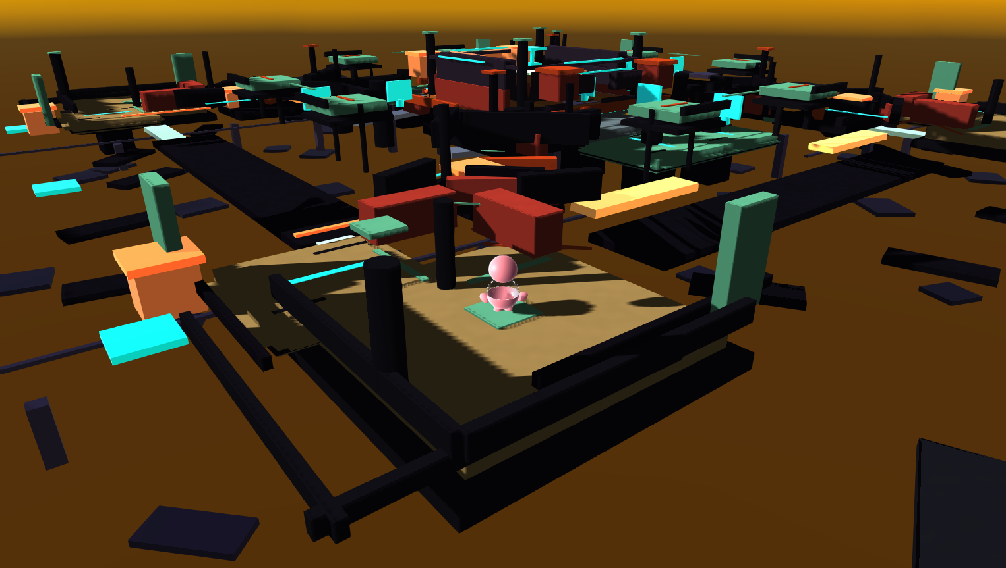
進捗報告
Shrinking Island の足回りとステージ再設計
島田 泰成
2026-06-09

Slide 2
CONTEXT
Shrinking Island は「中央へ逃げるほど、ぶつかる」ミニゲーム
何をするゲームか
面白さの狙い
今回の問題
外側の足場が順番に消える。
プレイヤーは中央の安全地帯へ移動する。
安全な道ほど狭くなる。
橋・障害物・中央入口で接触が起きる。
前の版は、初見だと目的が読みにくく、すぐ中央へ行けた。
発表では最初に「足場が消える中、中央へ逃げるゲーム」と説明する。
ただし、ただ逃げるだけではなく、他プレイヤーと事故が起きる構造にした。
2

Slide 3
TODAY
M2 の足回りを締め、M3 の遊び検証へ進める状態にした
プレイ体感
縮む島
足・顔・移動・カメラの違和感を実測ベースで修正。
酔いやすい camera 演出は撤退。
四隅スタート、橋、中央圧力、復帰 launcher の構造へ再設計。
見た目とVFX
品質管理
砂埃、警告、fade、launcher、sky/post を Unity 臭が出にくい方向へ更新。
AI review loop と Codex handoff を導入。
誤診の原因を docs / review に残した。
3

Slide 4
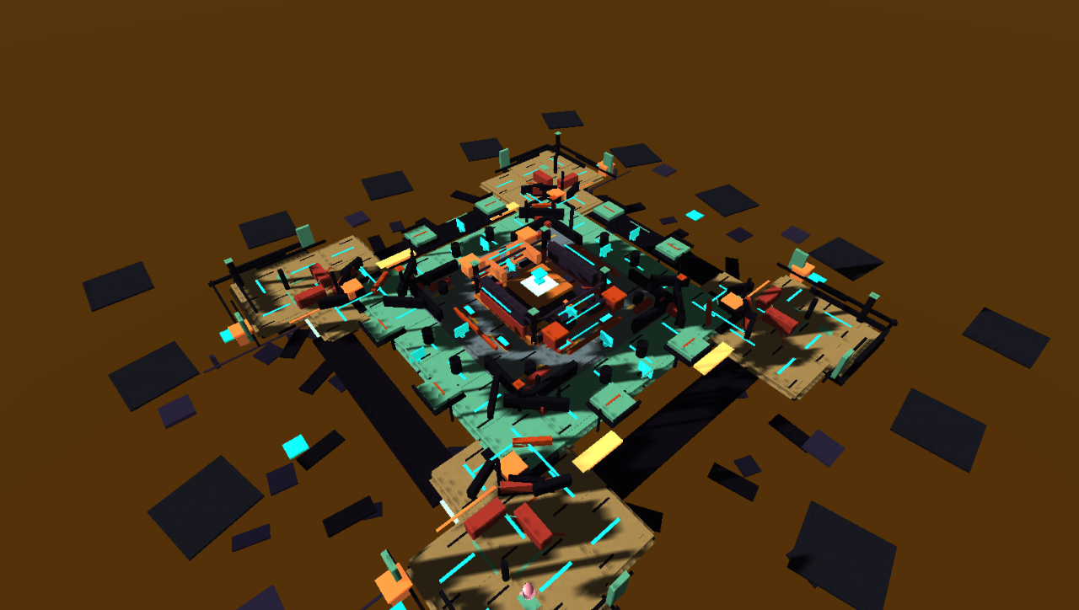
STAGE
直線で中央へ行くだけにならないよう、外周ルートを作った
四隅に安定したスポーンデッキを追加
外周にジグザグ障害物と目印を追加
高台を左右に分割し、スキルの着地点を残した
中央の黒い塊を軽くして、構造として読ませた
次に見ること
2P で中盤ポケットと中央入口が事故を増やすか。
4

Slide 5
SPEC CHECK
仕様との差分を確認し、残りを M3 の検証に絞った
満たした
まだ未検証
意図的な変更
四隅スタート
橋と狭い入口
小さい中央コア
警告・fade の可読性
古い不要シーン整理
2P 同時プレイ
体当たり・pulse の納得感
中心キャンプが強すぎないか
実動画での見やすさ
縮む速度は一旦遅くした。
理由は、すぐ終わると接触や判断が見えないため。
仕様照合メモ: docs/reports/2026-06-09_shrinking_island_spec_check.md
5

Slide 6
QUALITY GATE
直した理由を docs / review に残し、同じ誤診を減らした
発見した罠
今回の確認
enabled=false でも public method 呼びは止まらない
Cinemachine が edit-mode の Camera transform を上書き
MaterialPropertyBlock は reload 後に stale になり得る
rounded mesh は低角度で side face が崩れる
Console: 0
EditMode: 9 / 9 pass
Rejected mesh refs: 0
Presentation proxies: inactive by default
Play check: P1 grounded
発表での言い方: 失敗を隠さず、同じミスを繰り返さない仕組みに変えた。
6

Slide 7
NEXT
次は M3: 選んだスキルを、縮む島で使う 1 ラウンドを見せる
1 Draft UI
2 Skill Use
3 2P Playtest
ラウンド前に
スキルを選ぶ
dash / jump / pulse を
縮む島で使う
橋・中央でぶつかり
KO まで確認する
次の報告目標
1ラウンドの流れを動画で見せ、スキルが縮む島の事故を増やすかを検証する。
7

Slide 8
ありがとうございました
次回: dash / jump / pulse と 2P Playtest
8

